Slide 1
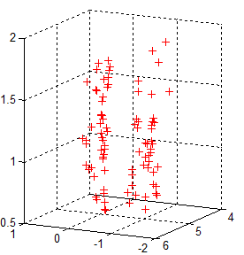
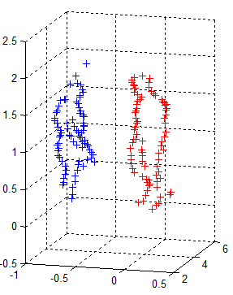
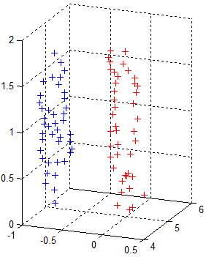
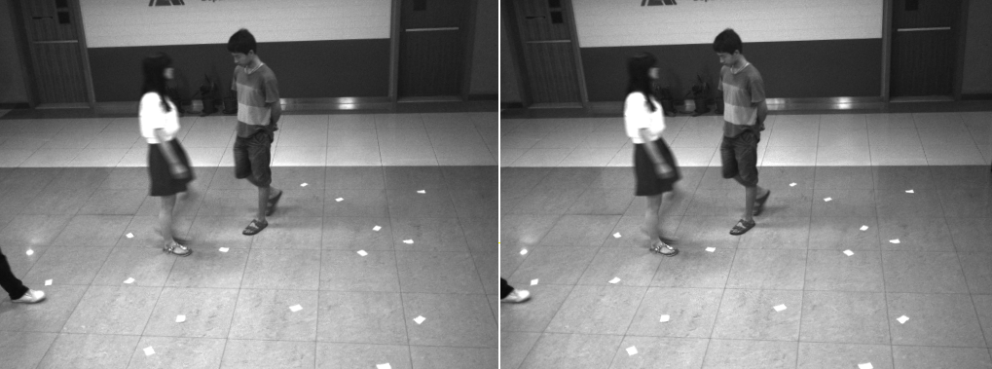
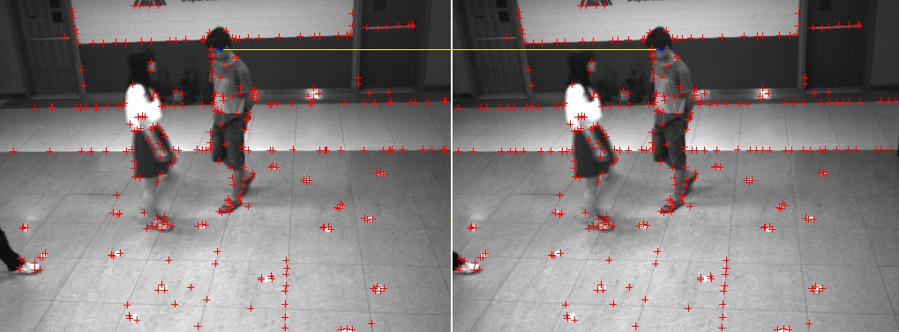
校正图像 特征提取与匹配 计算世界坐标并聚类

Slide 2

Zw
Yc
Xc
Oc
Zc
Ow
Xw
Yw
Ground

Slide 3
Object point
d + x
d-x
Z axis in camera coordinate system
Xl
Xr
Image coordinate sysstem
f
Camera coordinate system

Slide 4
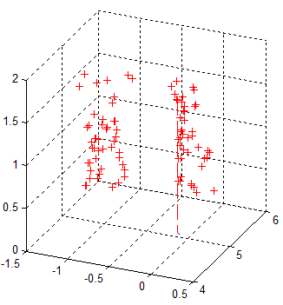
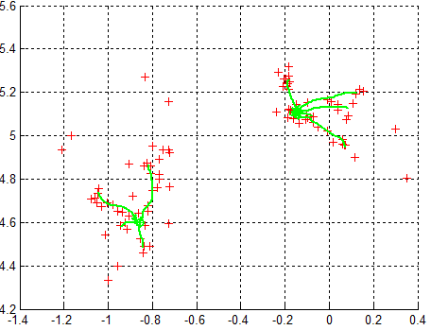

Slide 5
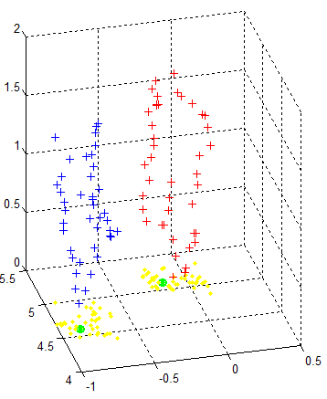
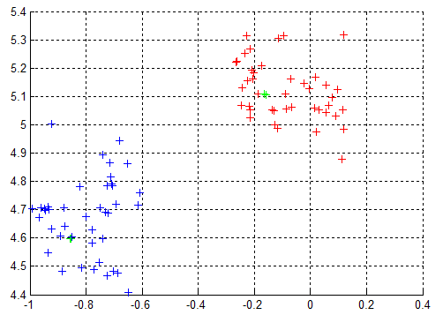
目标1
椭圆
核函数
目标2
目标1
爬山聚类
目标特征地面投影
目标1特征点
爬山后投影点
地面
目标2
爬山聚类
地面
目标2特征点
爬山后投影点

Slide 6
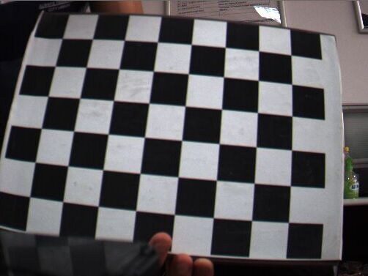
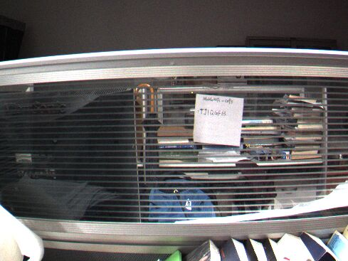
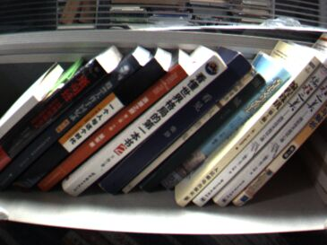
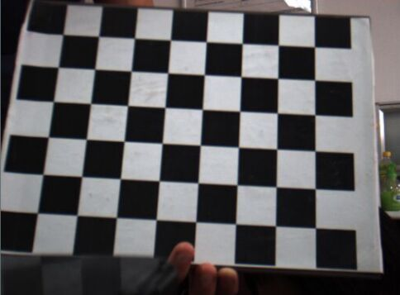
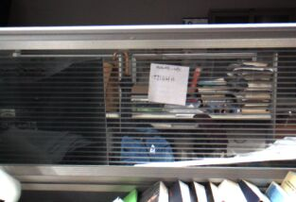
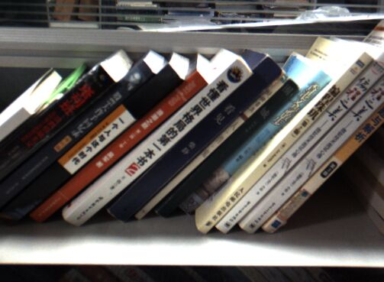

Slide 7
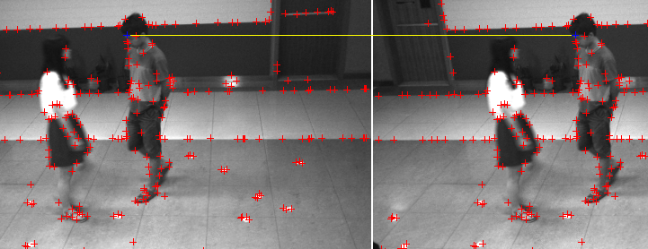
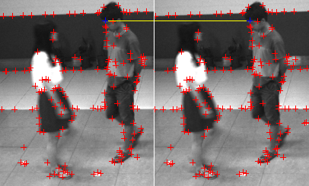

Slide 8
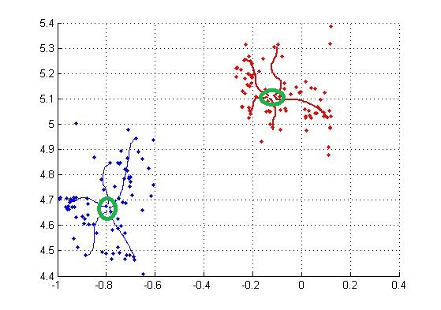
Object 1
Object 2

Slide 9
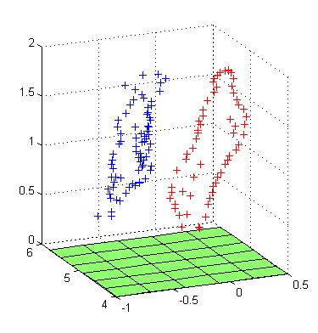
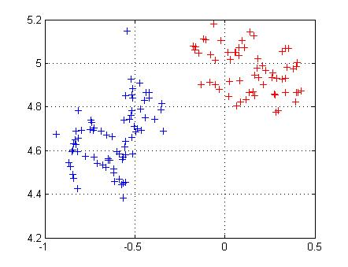
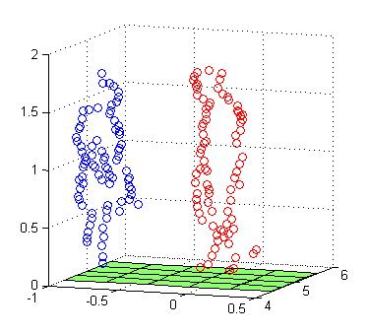
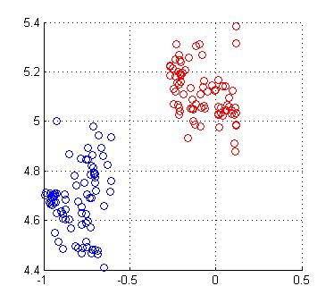
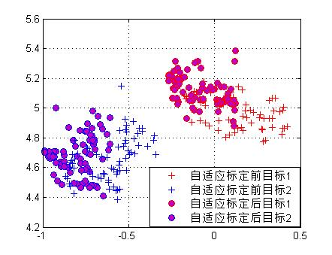

Slide 10
Object point
Zw
d + x
d-x
Yc
Xc
Z axis in camera coordinate system
Oc
Zc
Xl
Xr
Image coordinate sysstem
Ow
Xw
f
Yw
Ground
Camera coordinate system
(a)
(b)

Slide 11
摄像机标定与特征匹配
(u, v, w)
地面标定
聚类
检测
Kalman
滤波跟踪
跟踪结果
fisher 平面
LDA

Slide 12
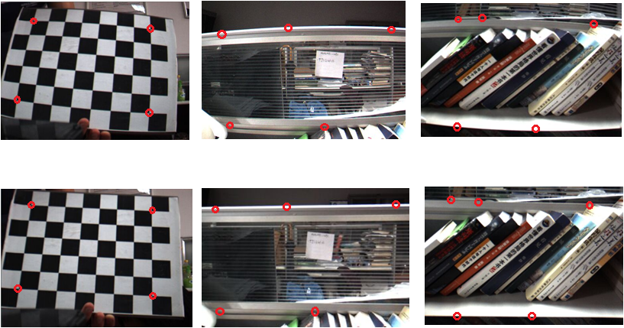

Slide 13
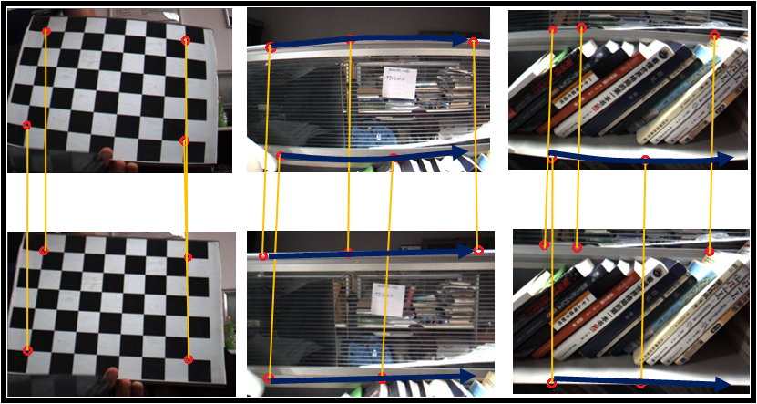
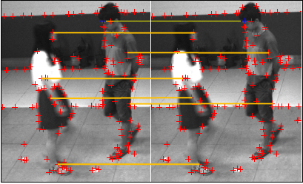
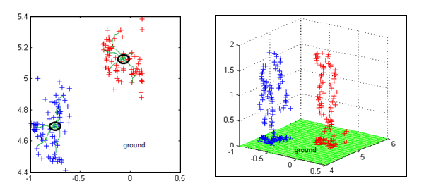
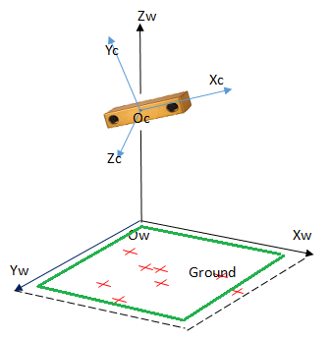
步骤一：相机参数标定
步骤二：特征提取与匹配
步骤三：手动地面标定
步骤四：目标检测与跟踪
步骤五：LDA地面自动校正

Slide 14
Ground Calibration
(u, v, w)
Object detection and tracking
results
(a) Traditional manual ground plane calibration
Ground Calibration
(u, v, w)
Object detection and tracking
results
fisher plane
LDA
(b) Our tracking system with closed loop ground plane calibration

Slide 15
地面
标定
(u, v, w)
目标检测
与跟踪
跟踪结果
(a) Traditional manual ground plane calibration
地面
标定
(u, v, w)
聚类
检测
Kalman
滤波跟踪
跟踪结果
fisher 平面
LDA

Slide 16

LDA校正平面
校正图像 特征提取与匹配 计算世界坐标并聚类 LDA校正平面并聚类

Slide 17
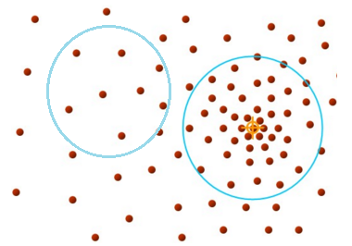
初始点1
最终结果

Slide 18

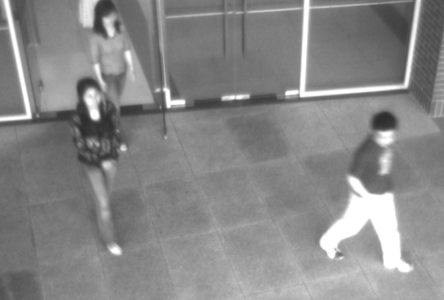

Slide 19
